Slide 1
Date:
Il est temps
de restaurer les zones humides
Nom:
https://www.worldwetlandsday.org/fr/ #GénérationRestoration #PourlesZonesHumides

Slide 2
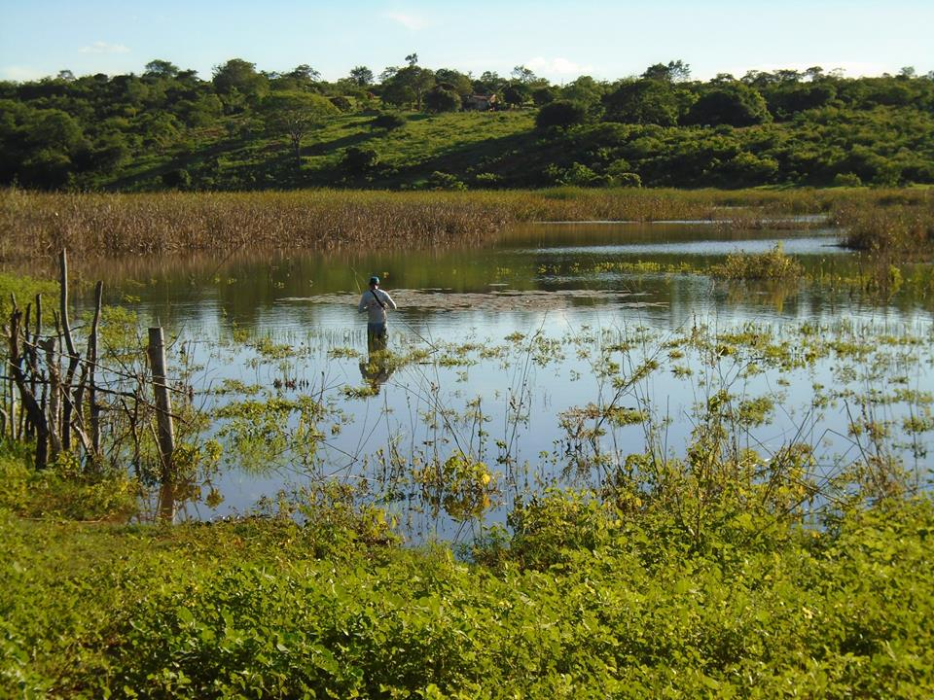
Zones humides
Surface émergée saturée d’eau ou inondée, soit en permanence, soit selon les saisons.
TYPES DE ZONES HUMIDES
Zones humides continentales :
marais, lacs, cours d’eau, plaines d’inondation et marécages
Zones humides côtières :
marais salés, estuaires, mangroves, et lagunes et récifs coralliens
Zones humides artificielles :
étangs de pisciculture, rizières et marais salants

Slide 3
Restauration des zones humides : pourquoi est-il grand temps ?
Les zones humides disparaissent trois fois plus vite que les forêts.
Il s’agit de l’écosystème le plus menacé de la planète.
Depuis les années 1700, plus de 80 % de toutes les zones humides ont disparu.
Cette tendance s’accélère. Depuis 1970, ce sont pas moins de 35 % des zones humides mondiales qui ont disparu.
Les activités humaines, à l’origine de la dégradation des zones humides.
Les zones humides sont drainées et comblées au profit des cultures, des pâturages et des constructions.
La pollution de l’eau et la surpêche endommagent les écosystèmes des zones humides, tout comme les espèces envahissantes.
Des espèces peuplant les zones humides sont menacées d’extinction.
Une espèce d’eau douce sur trois et 25 % de toutes les espèces peuplant les zones humides sont en danger réel d’extinction en raison de la disparition de l’écosystème.
Ces 50 dernières années, 81 % des espèces terrestres des zones humides et 36 % des espèces côtières et marines ont vu leur population décliner.

Slide 4
Les zones humides sont vitales pour l’humanité...
L’eau douce est une ressource rare ; or, les zones humides en fournissent la majeure partie.
Principalement stockée dans les glaciers et les aquifères, l’eau douce représente seulement 2,5 % de l’eau de la planète.
Moins de 1 % de cette eau est utilisable et plus de 30 % de celle-ci se trouve dans des zones humides, par exemple des cours d’eau ou des lacs.
Les zones humides stockent plus de carbone que les forêts.
Bien qu’elles couvrent à peine 3 % de la surface de la planète, les tourbières stockent environ 30 % de tout le carbone terrestre.
Les zones humides côtières telles que les mangroves séquestrent et stockent le carbone jusqu’à 55 fois plus vite que les forêts tropicales humides.
Les zones humides aident à faire face aux tempêtes et aux inondations.
60 % de l’humanité vit et travaille dans des zones côtières. Les marais salants, mangroves, herbiers marins et récifs coralliens protègent les communautés côtières.
À l’intérieur des terres, une zone humide de seulement 4 000 m² peut absorber jusqu’à près de 6 millions de litres d’eaux de crue.
Les zones humides offrent des moyens de subsistance à un milliard de personnes et en nourrissent 3,5 milliards.
Plus d’un milliard de personnes vivent de la pêche, de l’aquaculture et du tourisme.
Les rizières nourrissent 3,5 milliards de personnes.

Slide 5
Il est urgent de restaurer les zones humides. Quels sont les meilleurs moyens d’y parvenir ?

Slide 6
Suivez les 7 bonnes pratiques
Restaurer une multitude d’avantages
Une zone humide naturelle fournit de multiples services, aussi bien en termes de protection contre les inondations que de moyens de subsistance.
Viser à retrouver non pas une poignée mais une multitude d’avantages.
Créer une zone humide autosuffisante
La végétation, les espèces sauvages et le site lui-même fonctionnent ensemble en se nourrissant les uns des autres.
Il importe de s’efforcer de recréer ce cycle complexe d’autosuffisance.
Faire participer les habitants
Veiller à ce que les habitants et les entreprises locales aient voix au chapitre en ce qui concerne la planification de la restauration et sa mise en œuvre.
Une fois le site restauré, leur donner des responsabilités dans sa conservation.

Slide 7
Suivez les 7 bonnes pratiques
Limiter les causes de la dégradation
Éliminer ou limiter les pressions qui affectent la région, telles que la surexploitation de l’eau ou la pollution.
Nettoyer la zone dégradée
Éliminer les éventuels débris, déchets et résidus qui se seraient accumulés dans la zone humide.
Restaurer les espèces endémiques de flore et de faune
Recréer les conditions hydrologiques d’origine.
Replanter de la végétation naturelle, réintroduire des espèces sauvages indigènes et éliminer les espèces envahissantes.
Aménager des accès à la zone humide
Créer des espaces spécifiques pour que les gens puissent accéder à la zone humide. Dresser une liste des activités autorisées à tel ou tel endroit. Prévoir des zones où les espèces sauvages peuvent évoluer en toute liberté.

Slide 8
Pourquoi la restauration des zones humides est-elle utile ?

Slide 9
7 avantages de la restauration des zones humides
Revitalisation de la biodiversité
40 % des espèces mondiales vivent ou se reproduisent dans les zones humides. La restauration des zones humides stimule la chaîne alimentaire locale et attire les espèces sauvages.
Renouvellement de l’approvisionnement en eau et filtration
Les zones humides filtrent naturellement l’eau, éliminent les produits polluants et renouvellent l’approvisionnement local en eau.
Stockage du carbone
Certains types de zones humides, plus particulièrement les tourbières, mangroves, marais intertidaux et herbiers marins, constituent des puits de carbone exceptionnellement efficaces.
Atténuation de l’impact des inondations et tempêtes
Les zones humides restaurées peuvent agir comme de véritables éponges contre les précipitations excessives et les crues, atténuant les ondes de tempête côtières et protégeant les communautés face à des phénomènes météorologiques extrêmes.

Slide 10
7 avantages de la restauration des zones humides
Amélioration des moyens de subsistance
Les zones humides créent des revenus issus de la pêche et de l’aquaculture, tout en fournissant des denrées comme les roseaux et les herbes. Ces opportunités profitent généralement aux populations autochtones.
Hausse de l’écotourisme
Une zone humide restaurée peut attirer les visiteurs pour son caractère durable. C’est une attraction naturelle qui séduit les touristes et offre la possibilité de les servir.
Amélioration de la qualité de vie
Les zones humides revitalisées offrent un espace pour se détendre, découvrir la nature et éprouver un sentiment de satisfaction à leur réapparition.

Slide 11
La restauration des zones humides est un engagement fort. Qui la rend possible ?

Slide 12
7 acteurs clés œuvrent ensemble
#GénérationRestoration
Des personnes motivées comme vous soutiennent la restauration des zones humides par le biais de leurs choix, leurs discours et leurs actions ainsi que par leur engagement dans des initiatives locales.
Secteur public
En général, les gouvernements locaux, infranationaux et nationaux rendent possible, encouragent et facilitent les initiatives de restauration d’une zone humide. Ils recueillent les informations issues des principales parties prenantes, prennent des décisions de compromis, et dirigent ou gèrent souvent les projets de restauration.
Bailleurs de fonds
Les gouvernements, institutions financières, fondations, acteurs du secteur privé fournissent un financement crucial nécessaire pour donner vie aux projets de restauration.

Slide 13
7 acteurs clés œuvrent ensemble
Dirigeants de communautés
Connaître les avantages les plus importants pour les habitants et veiller à ce que ces derniers aient voix au chapitre.
Secteur privé
Les pêcheurs et agriculteurs locaux sont souvent tributaires des zones humides, leur restauration améliore par conséquent leurs moyens de subsistance. Les secteurs de l’agriculture, de la boisson et du tourisme en sont tous des bénéficiaires.
Formateurs
Les professeurs et formateurs travaillent pour sensibiliser leur public aux avantages de la restauration des zones humides.
Scientifiques et praticiens des zones humides
Les experts techniques fournissent des connaissances approfondies à la communauté et aux administrateurs de projets tout en s’assurant que la technologie et l’innovation ont leur rôle à jouer dans la restauration des zones humides.

Slide 14
Comment puis-je participer ou contribuer à cet effort ?

Slide 15
Choisir en conscience
Vos choix doivent atténuer la perte et la dégradation des zones humides
Élargissez votre connaissance des zones humides
Soyez conscient des principales menaces qui pèsent sur cet écosystème précieux – le drainage, la pollution par les déchets et les substances chimiques, les espèces envahissantes.
Prenez des décisions éclairées respectant les écosystèmes et l’eau.
Économisez l’eau. Adoptez une alimentation soucieuse de l’environnement. Évitez d’utiliser des produits toxiques qui pourraient se retrouver dans les zones humides. Ne jetez aucun déchet ou détritus dans les zones humides.
Engagez-vous à agir pour la restauration des zones humides.
Un « mur des promesses » est l’endroit idéal où vous exposerez comment choisir en conscience, savoir persuader et agir avec audace en faveur de la restauration des zones humides.

Slide 16
Savoir persuader
Devenez un champion des zones humides
qui défend la protection des zones humides locales et la restauration de celles qui sont dégradées.
Utilisez les réseaux sociaux pour sensibiliser à la cause des zones humides
Promouvoir la Journée mondiale des zones humides sur Twitter, Instagram, Facebook et autres réseaux. Utilisez les hashtags #GénérationRestoration #PourlesZonesHumides ou #JournéeMondialedesZonesHumides
Allez visiter des zones humides pour voir où la restauration est nécessaire
Une fois sur place, réfléchissez au rôle de la zone humide dans la région, demandez-vous si elle est ou non dégradée.
Organisez une conférence pour encourager la restauration des zones humides
Un événement pédagogique peut contribuer à susciter l’adhésion à la restauration d’une zone humide locale. Invitez des spécialistes des zones humides et des résidents locaux qui vivent des zones humides pour souligner l’importance de leur restauration.

Slide 17
Agir avec audace
Utilisez votre influence pour créer le changement et soutenir la restauration des zones humides à l’échelle locale, régionale ou nationale.
Lancez un effort de plaidoyer
Encouragez les autorités locales, infranationales et nationales à protéger les zones humides locales et à restaurer celles qui sont dégradées.
Organisez ou participez à une journée de nettoyage des zones humides
Éliminer les débris, déchets et résidus qui se seraient accumulés dans la zone humide.
Impliquez-vous directement dans un projet de restauration d’une zone humide locale.
Informez-vous et veillez à ce que les efforts de restauration reflètent les besoins des résidents locaux.
Ajoutez votre évènement sur notre carte mondiale et cherchez-en d’autres dans notre répertoire.
Notre carte interactive vous indique les événements prévus dans le monde entier et à quel endroit ils auront lieu à l’occasion de la Journée mondiale des zones humides.
Partagez une photo de vos actions audacieuses dans notre Galerie de la Restauration.
Cette galerie indique les lieux à travers le monde où une restauration est en cours, afin d’encourager et d’inspirer d’autres efforts de restauration.

Slide 18
La restauration des zones humides est entre vos mains ! Merci !

